Slide 1

Ecuación General de la Recta
y su Gráfica
Profesor Moisés Grillo
Derechos Reservados
Prohibida su publicación, distribución o venta sin permiso escrito del autor
videosdematematicas.com

Slide 2
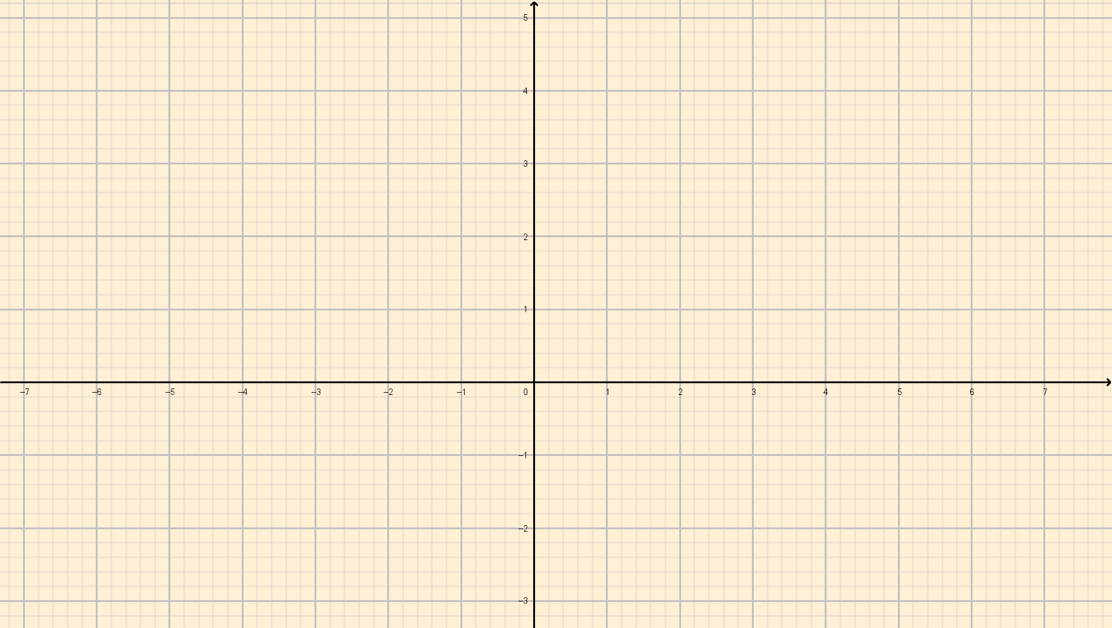
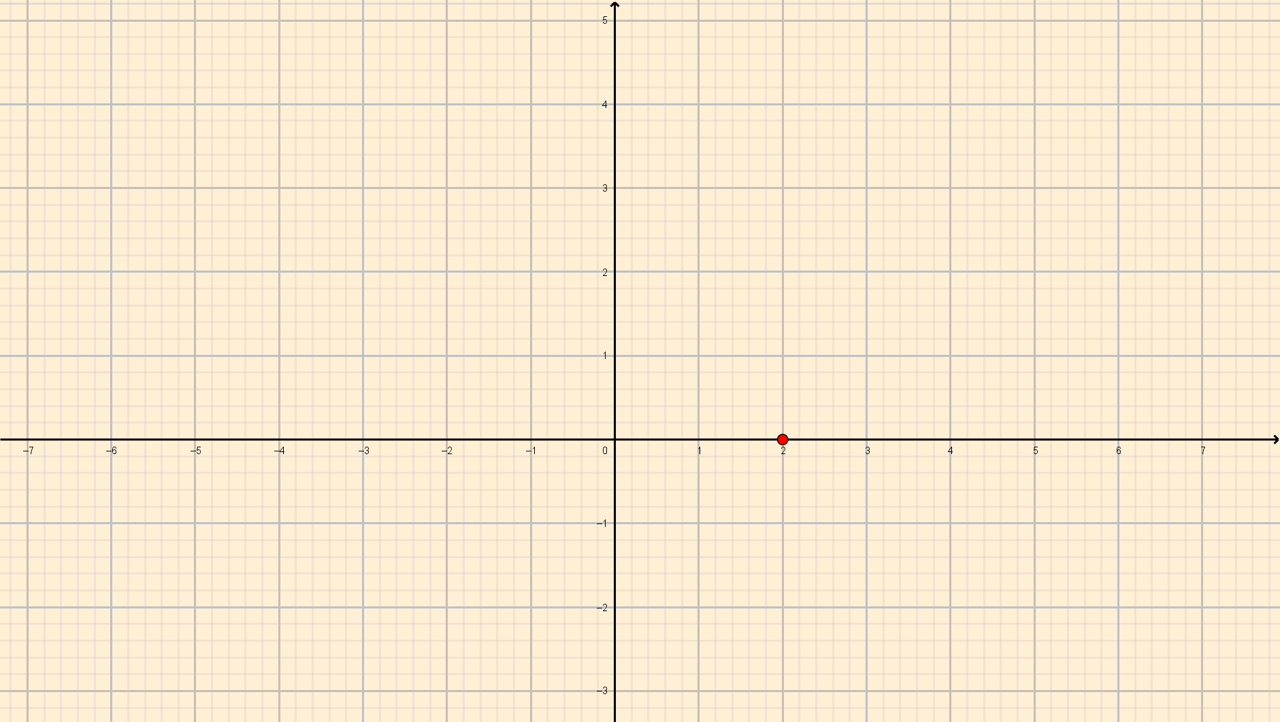
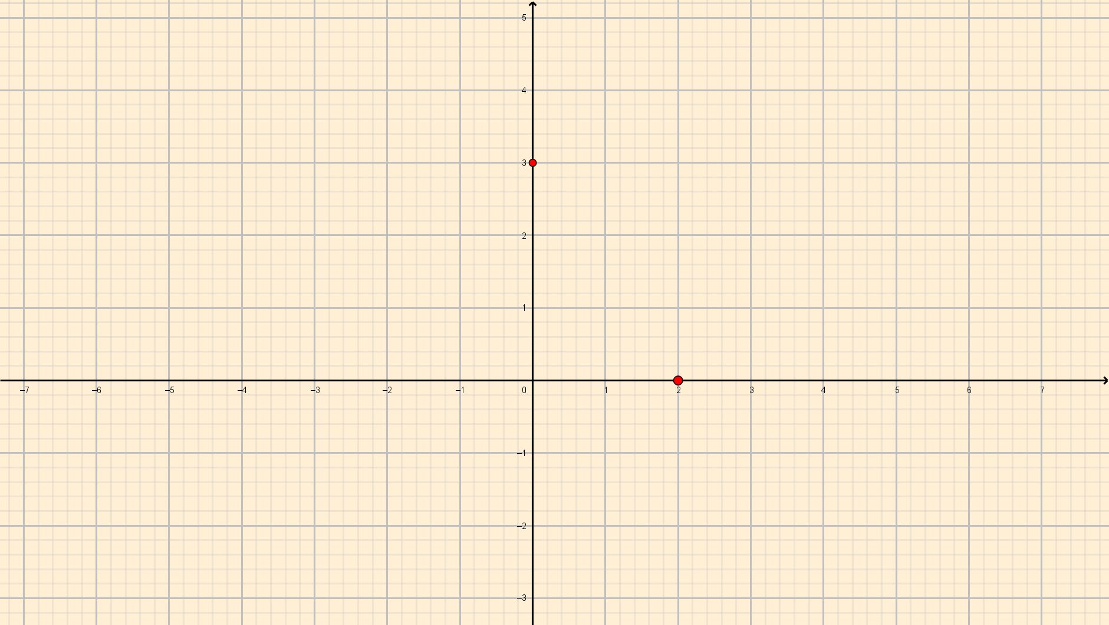
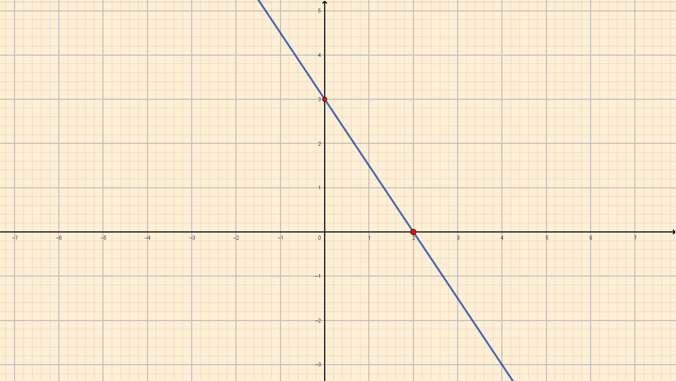
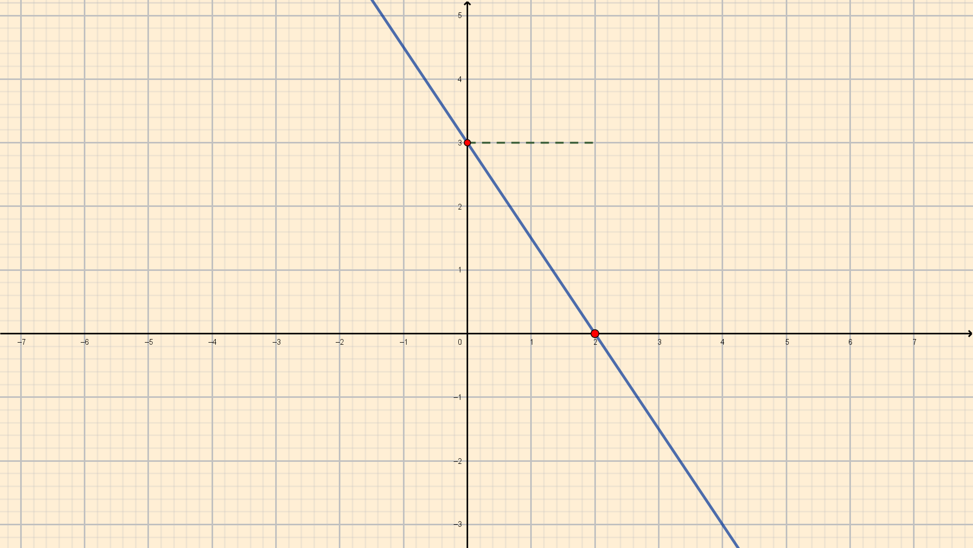
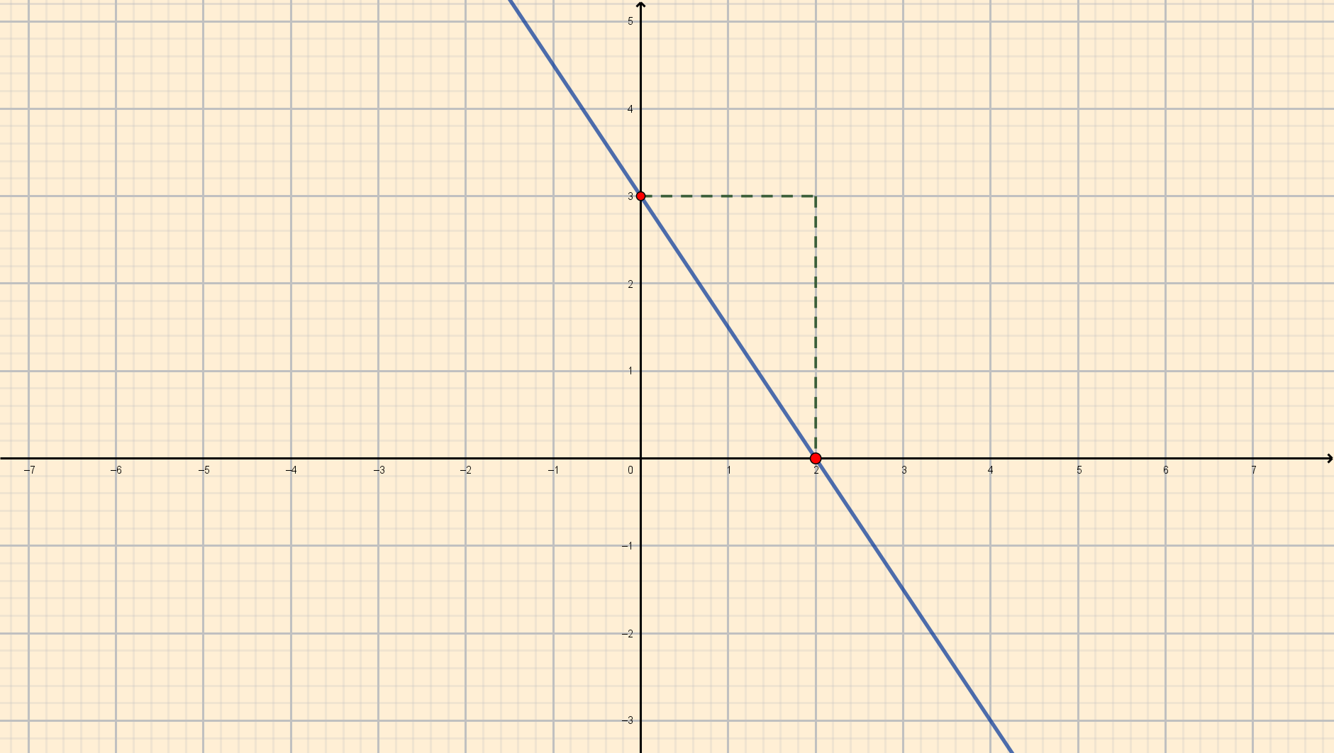
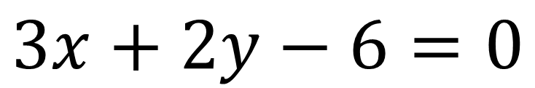











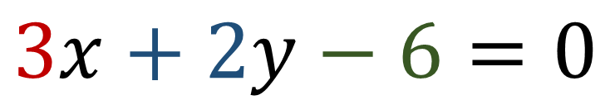


$$3x+2y−6=0$$
$$3x+2y−6=0$$
$$m=−\frac{A}{B}$$
$$=−\frac{3}{2}$$
$$A=3$$
$$B=2$$
$$C=−6$$
$$2$$
Punto de corte en el eje y
$$−3$$
$$b=−\frac{C}{B}$$
$$=−\frac{−6}{2}$$
$$=3$$
Punto de corte en el eje x
$$a=−\frac{C}{A}$$
$$=−\frac{−6}{3}$$
$$=2$$
videosdematematicas.com

Slide 3
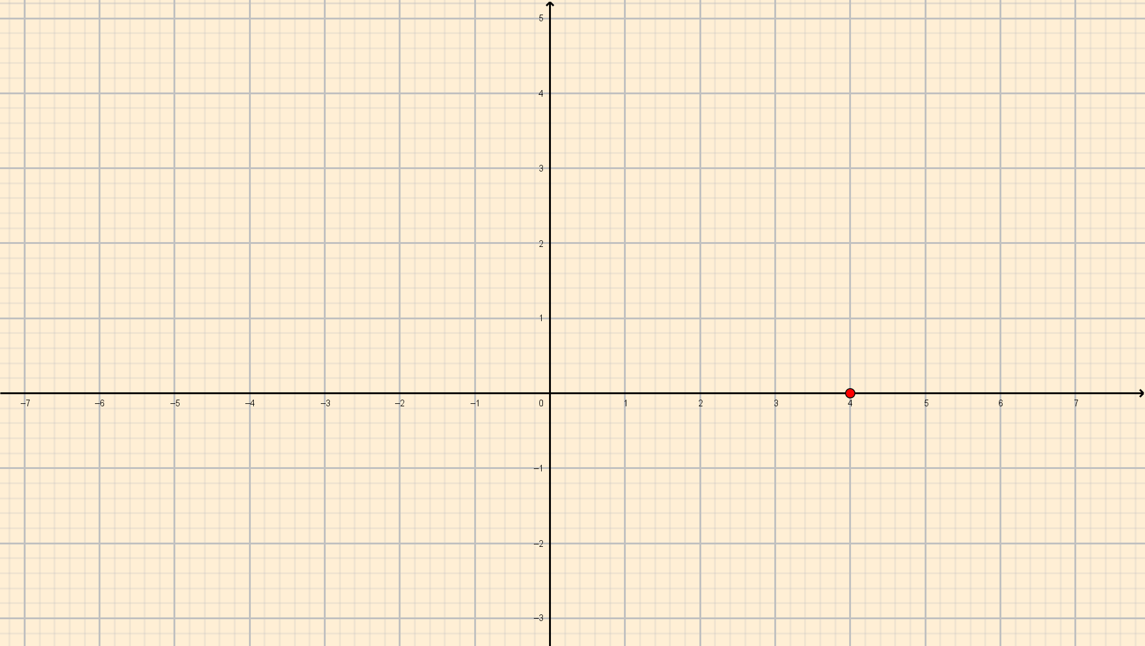
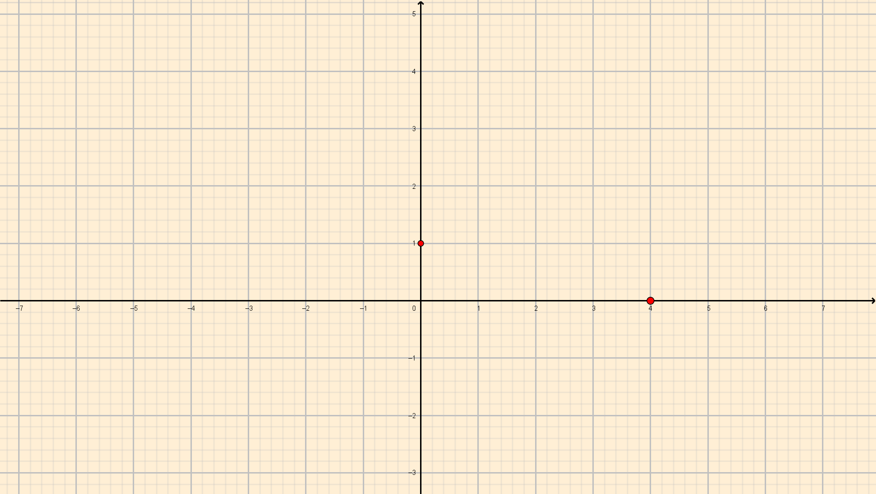
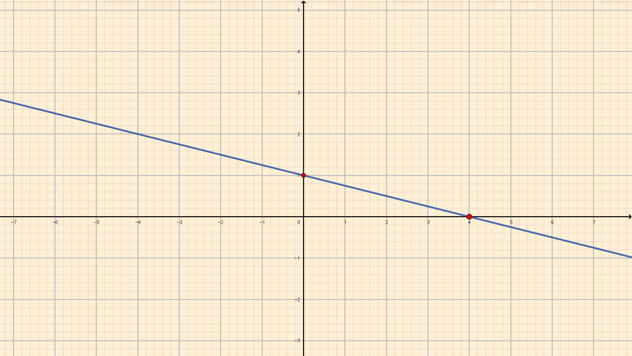
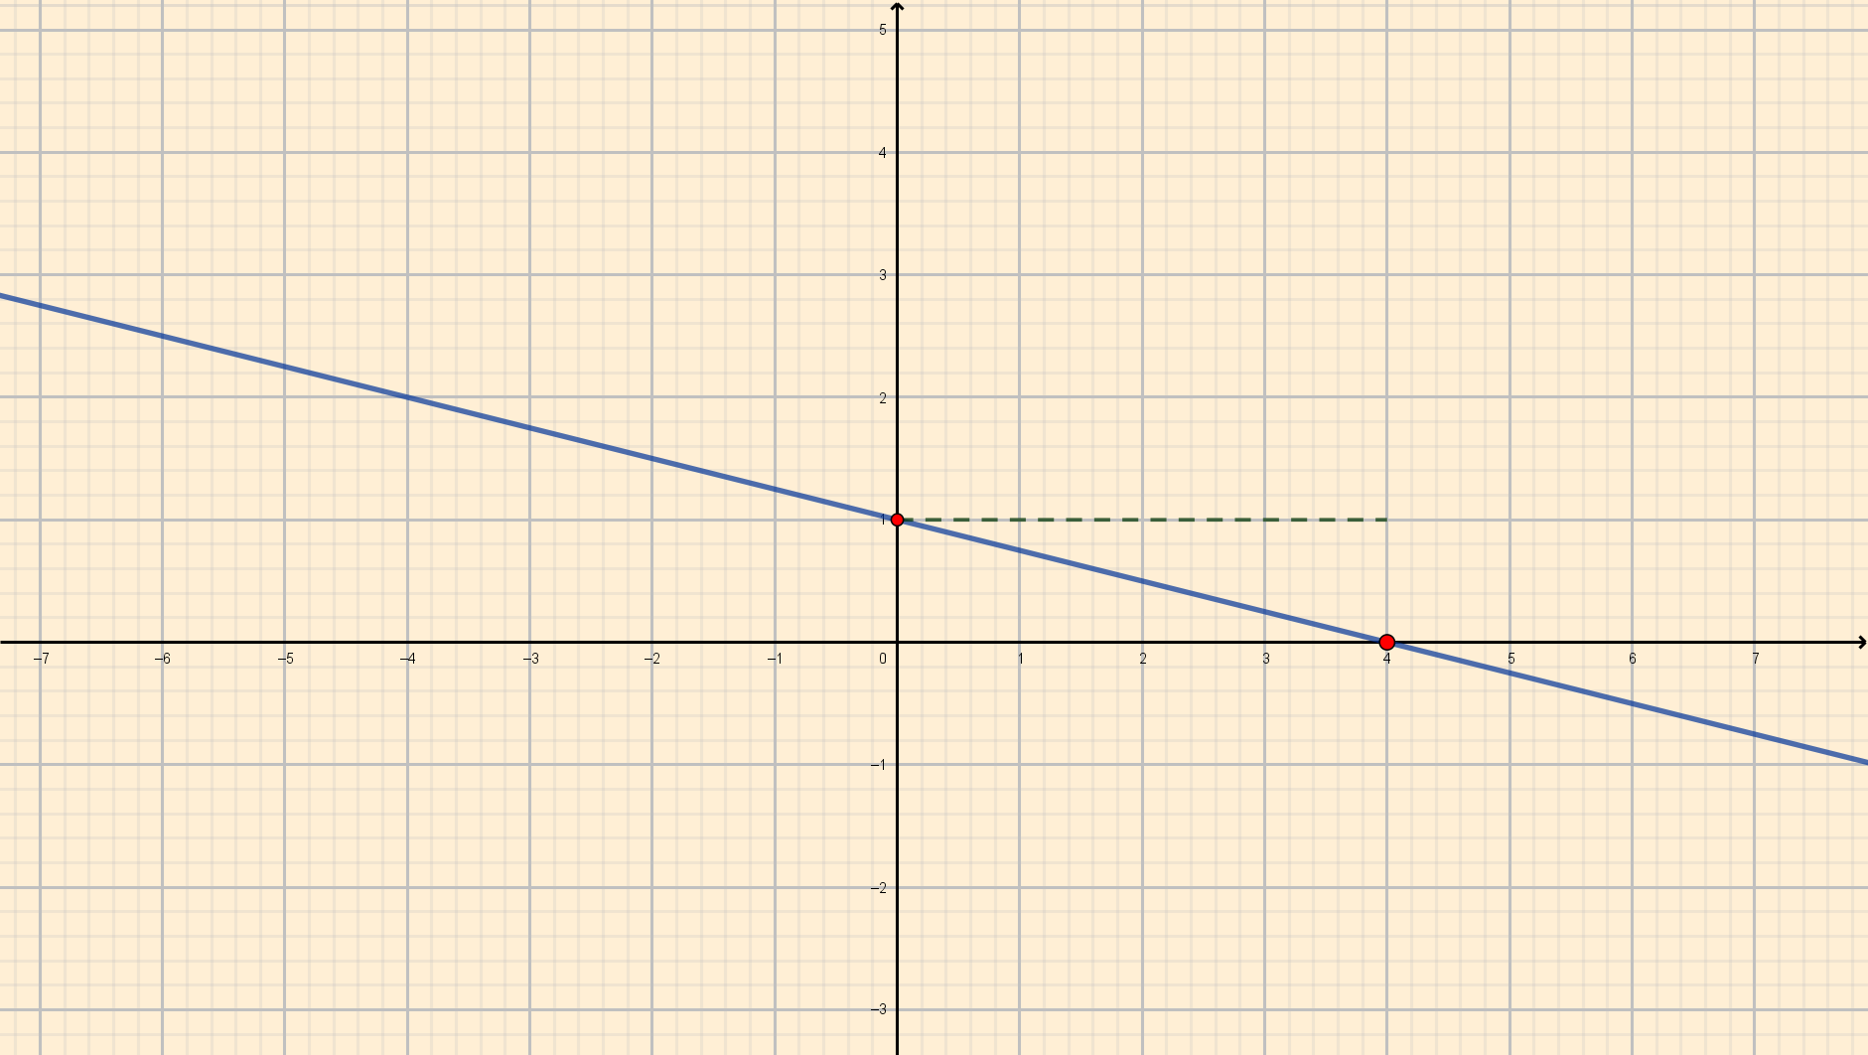
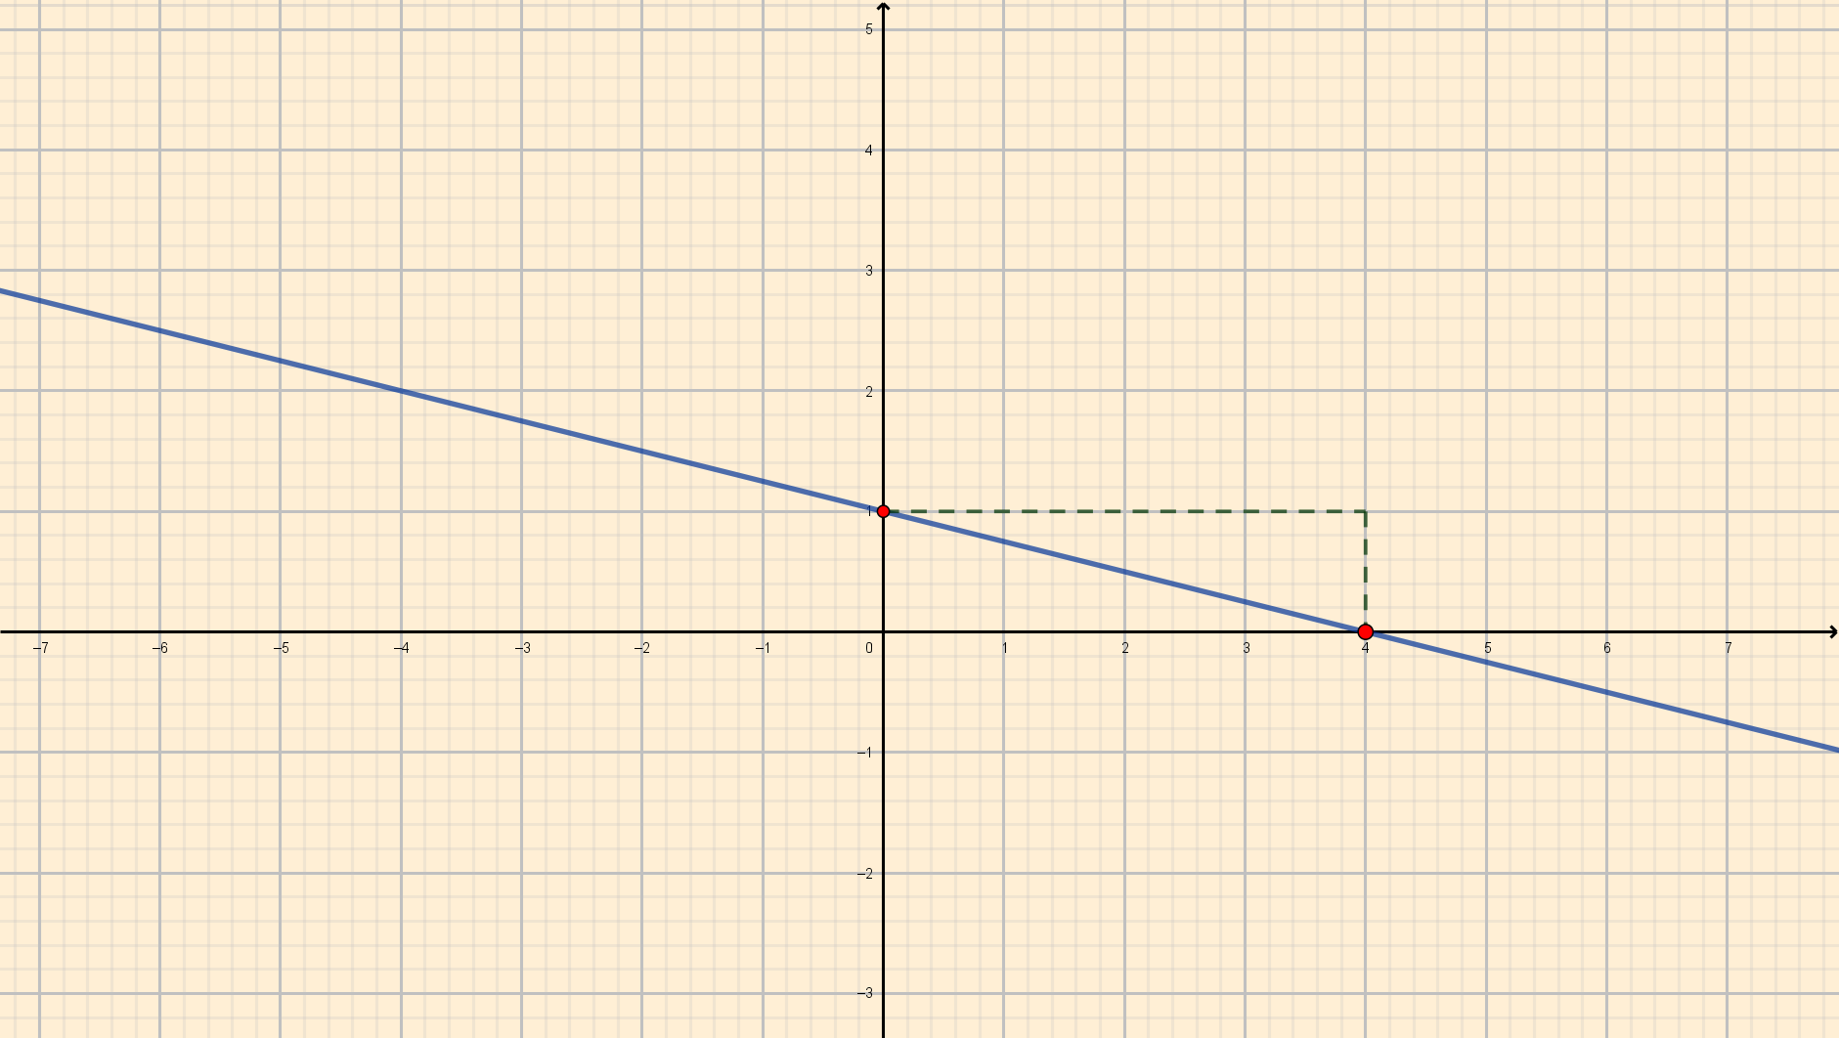




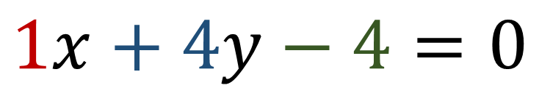


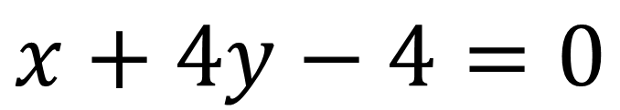





$$1x+4y−4=0$$
$$x+4y−4=0$$
$$m=−\frac{A}{B}$$
$$=−\frac{1}{4}$$
$$A=1$$
$$B=4$$
$$C=−4$$
Punto de corte en el eje y
$$b=−\frac{C}{B}$$
$$=−\frac{−4}{4}$$
$$4$$
$$=1$$
$$−1$$
Punto de corte en el eje x
$$a=−\frac{C}{A}$$
$$=−\frac{−4}{1}$$
$$=4$$
videosdematematicas.com

Slide 4
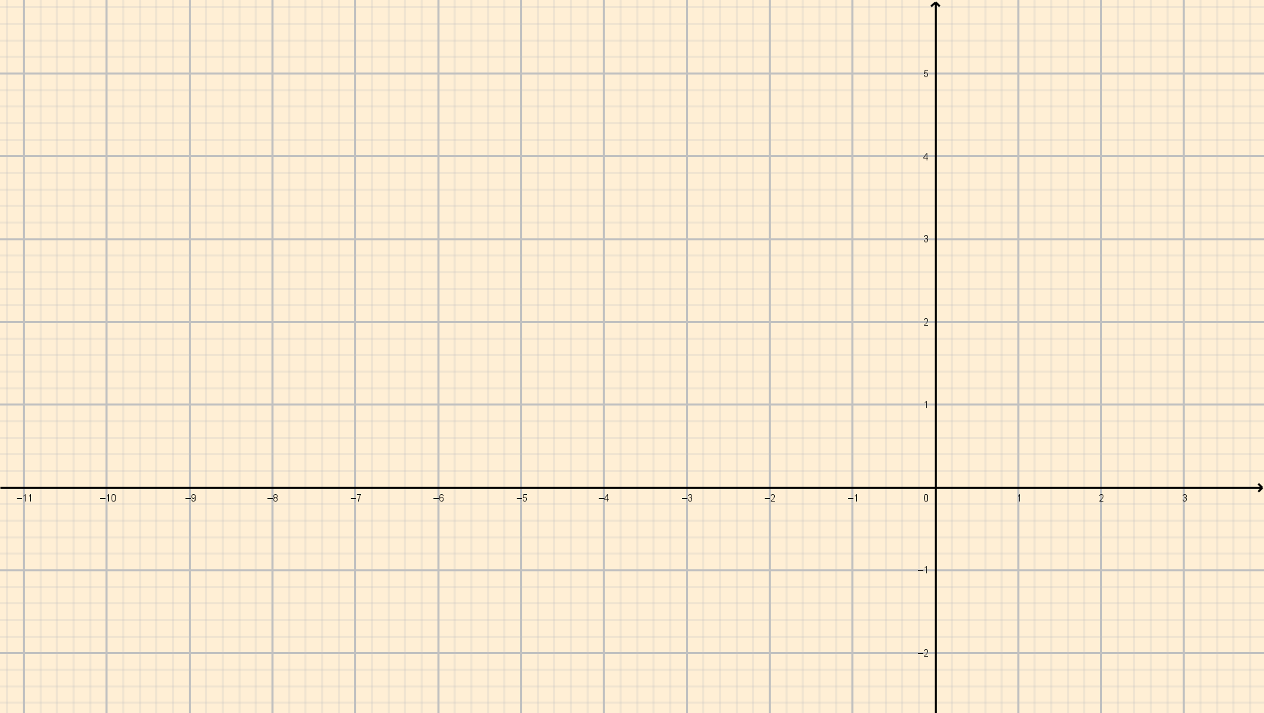
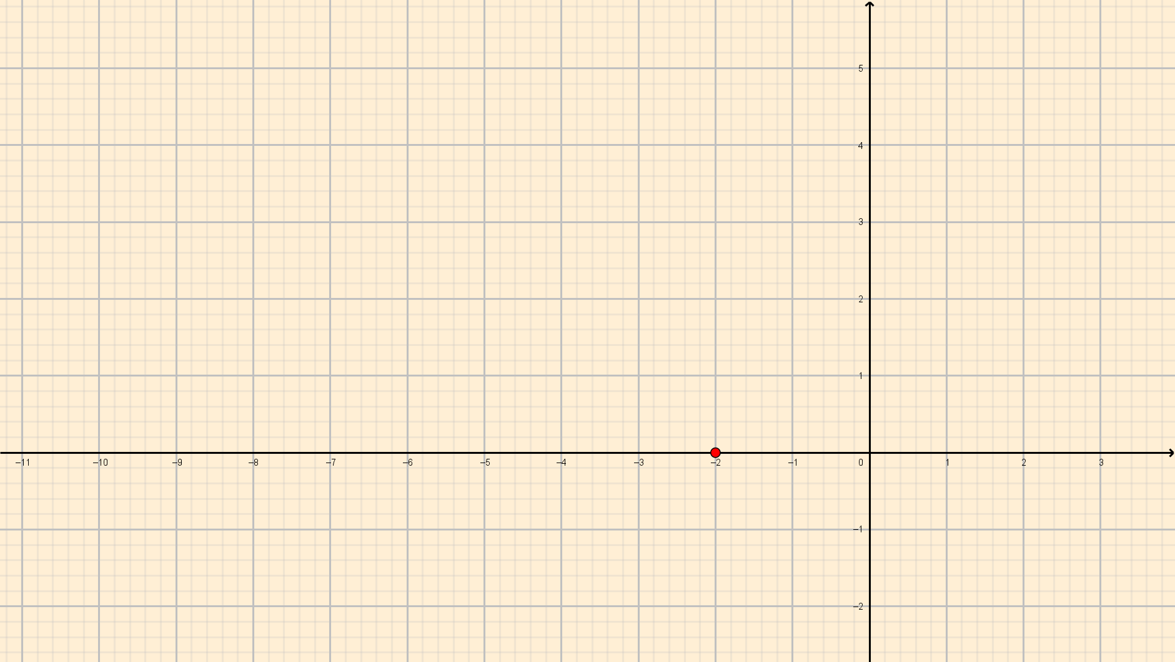
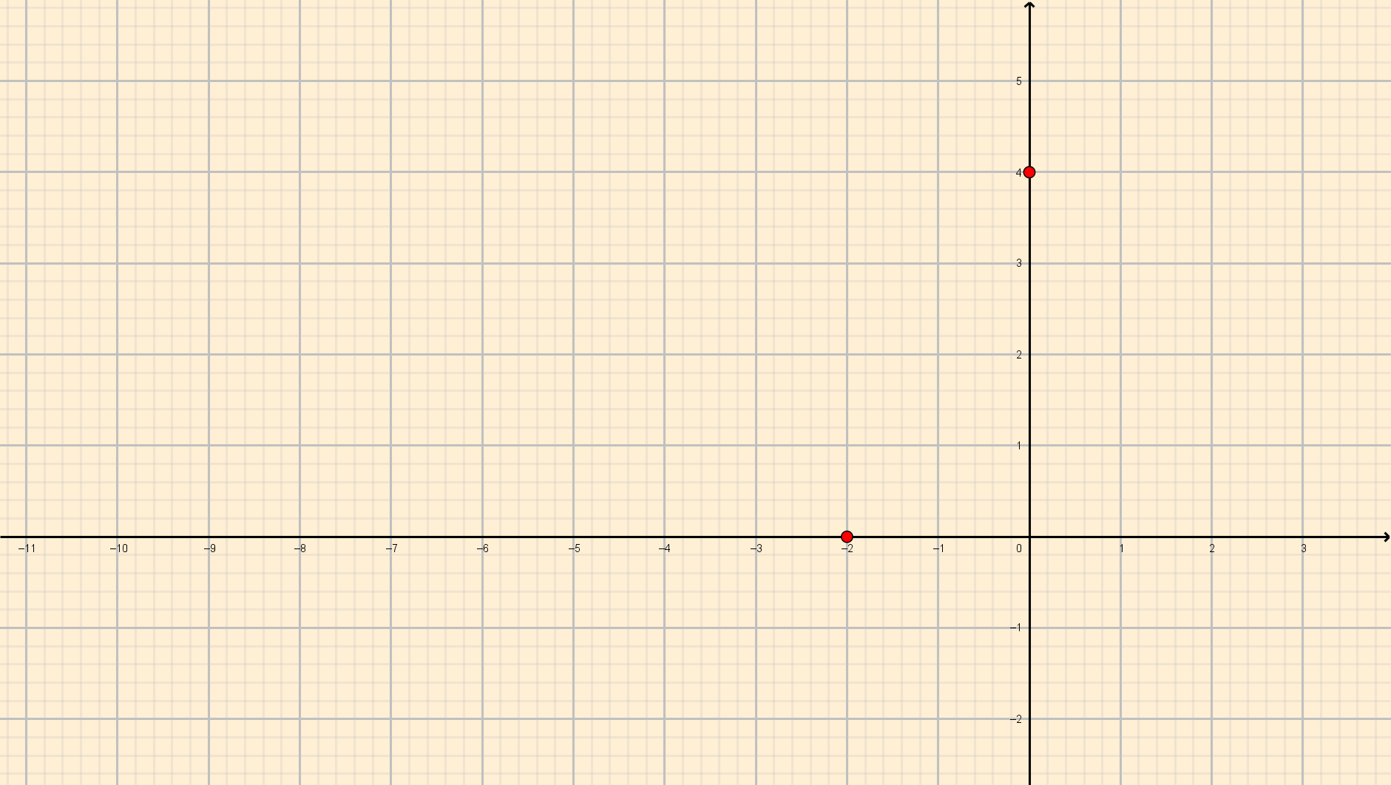
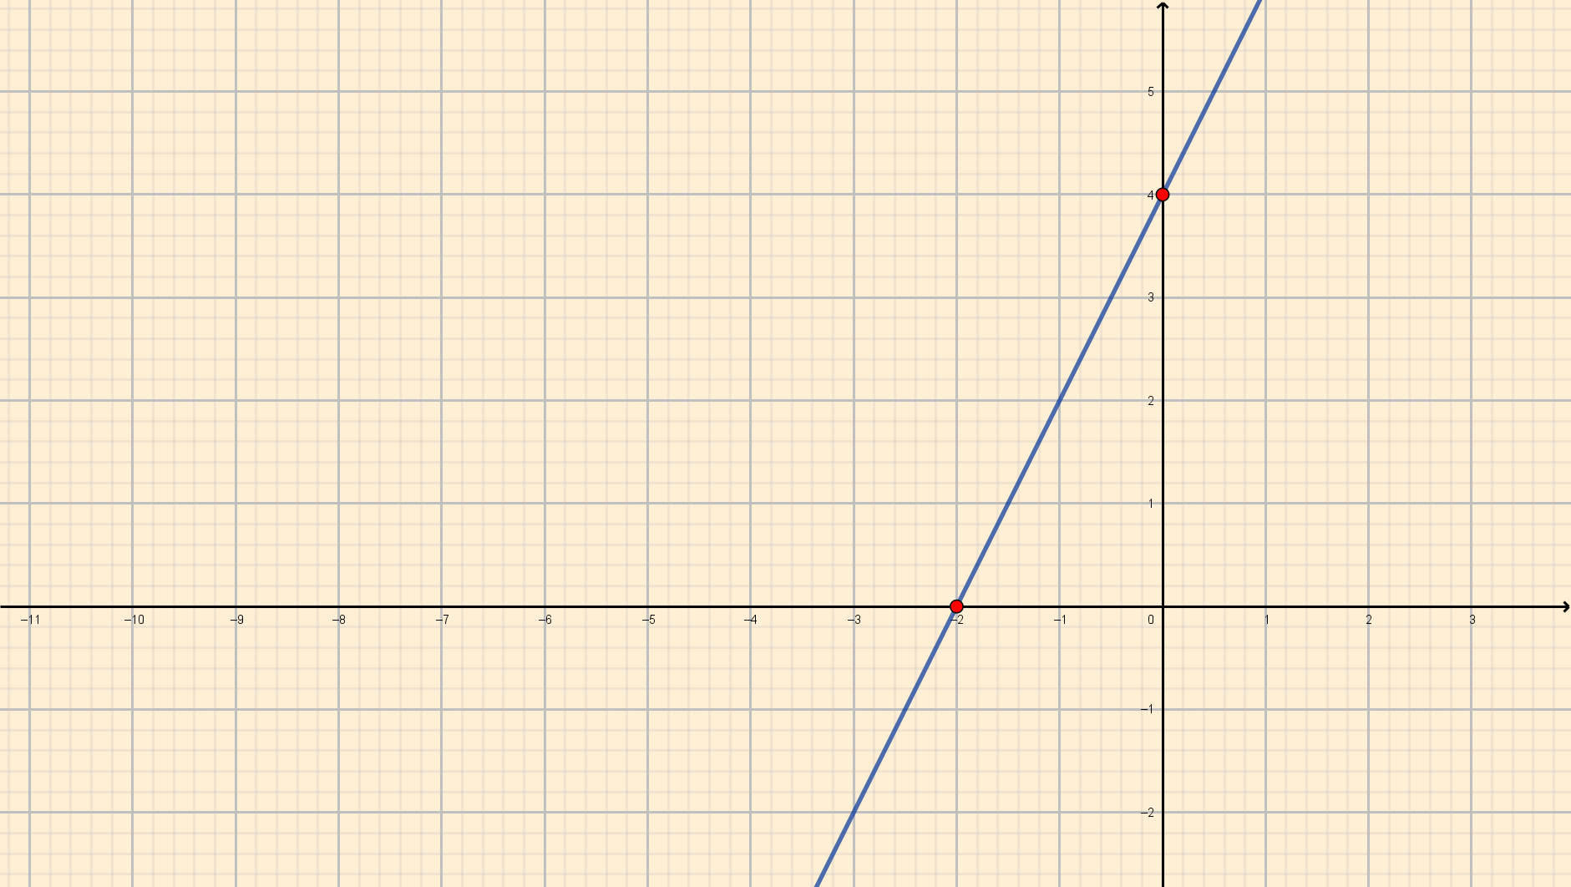













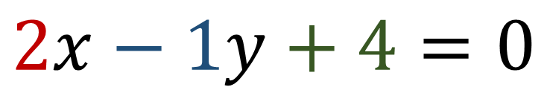

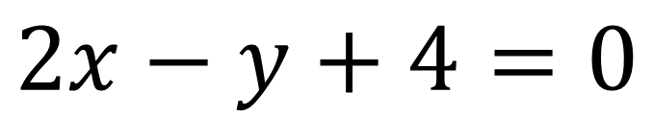


$$2x−y+4=0$$
$$2x−1y+4=0$$
$$m=−\frac{A}{B}$$
$$A=2$$
$$B=−1$$
$$C=4$$
$$m=−\frac{2}{−1}$$
Punto de corte en el eje y
$$b=−\frac{C}{B}$$
$$=−\frac{4}{−1}$$
$$=4$$
$$m=2$$
$$4$$
$$2$$
Punto de corte en el eje x
$$m=\frac{4}{2}$$
$$=2$$
$$a=−\frac{C}{A}$$
$$=−\frac{4}{2}$$
$$=−2$$
videosdematematicas.com

Slide 5
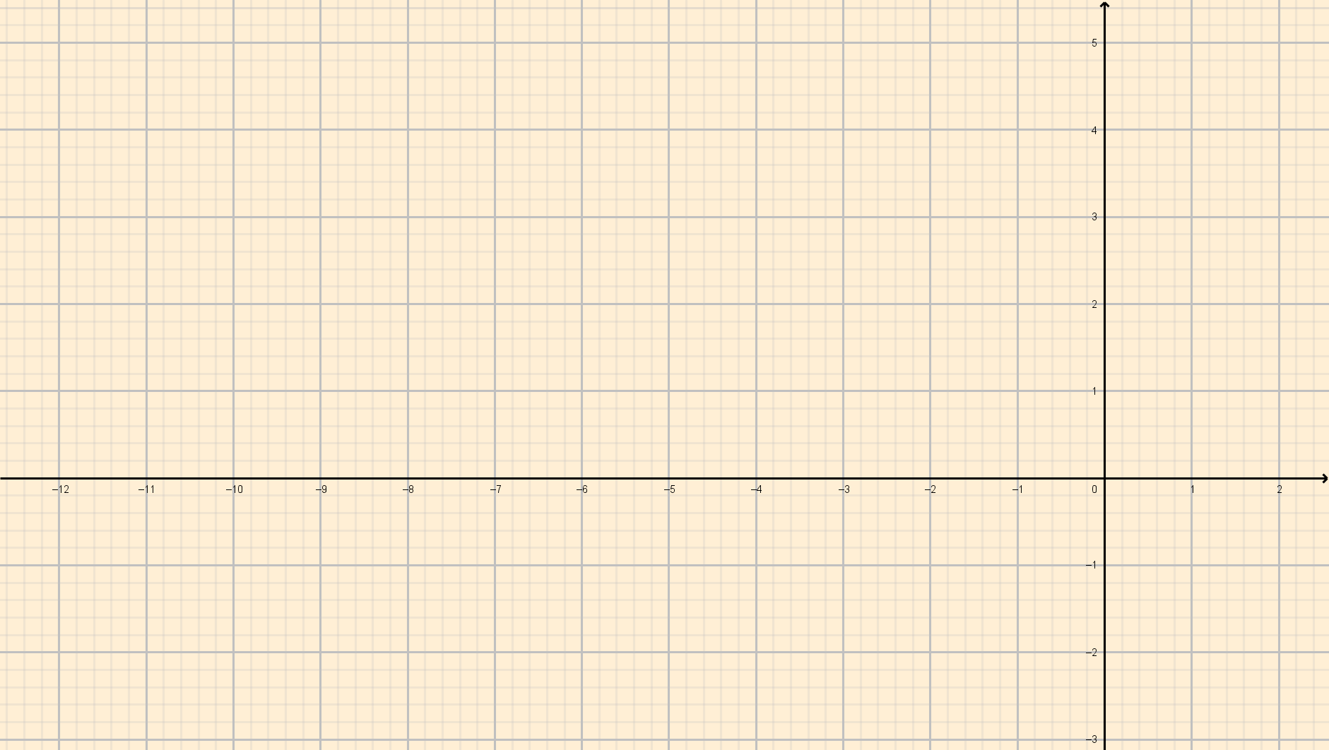
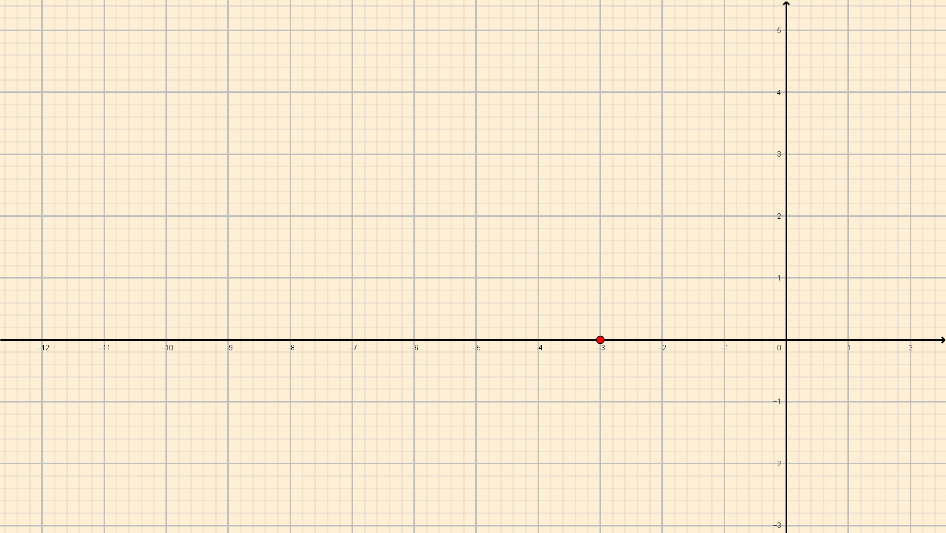
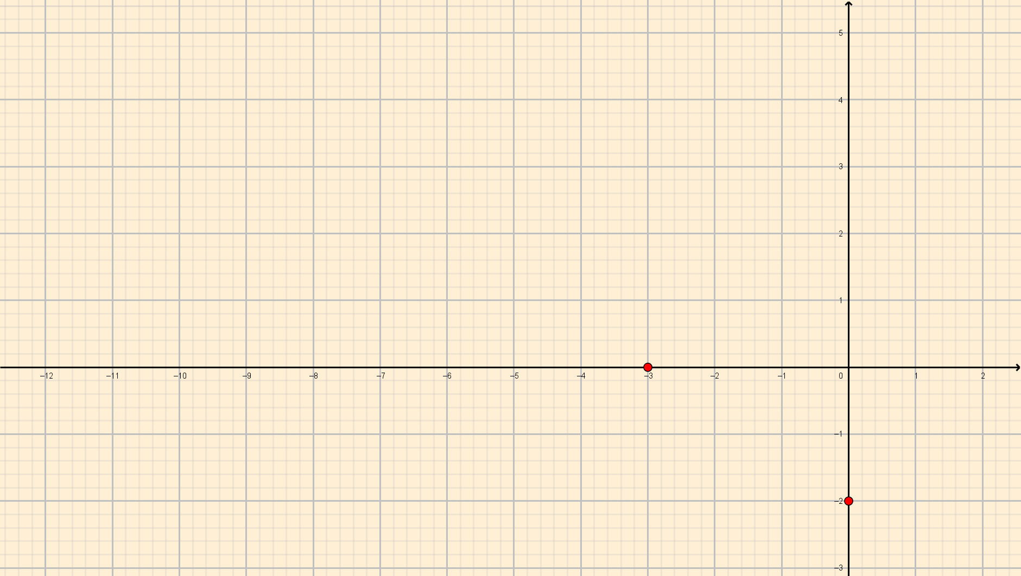
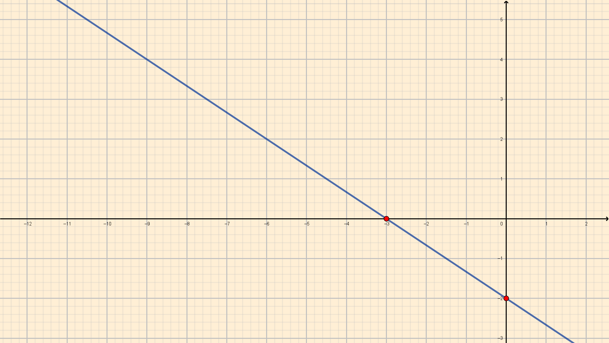



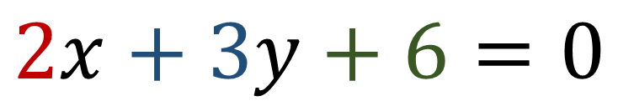



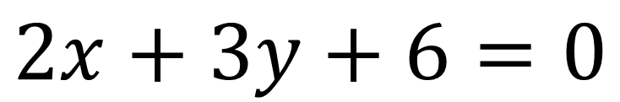






$$2x+3y+6=0$$
$$2x+3y+6=0$$
$$m=−\frac{A}{B}$$
$$=−\frac{2}{3}$$
$$A=2$$
$$B=3$$
$$C=6$$
Punto de corte en el eje y
$$b=−\frac{C}{B}$$
$$=−\frac{6}{3}$$
$$=− 2$$
$$2$$
Punto de corte en el eje x
$$−3$$
$$a=−\frac{C}{A}$$
$$=−\frac{6}{2}$$
$$=−3$$

Slide 6
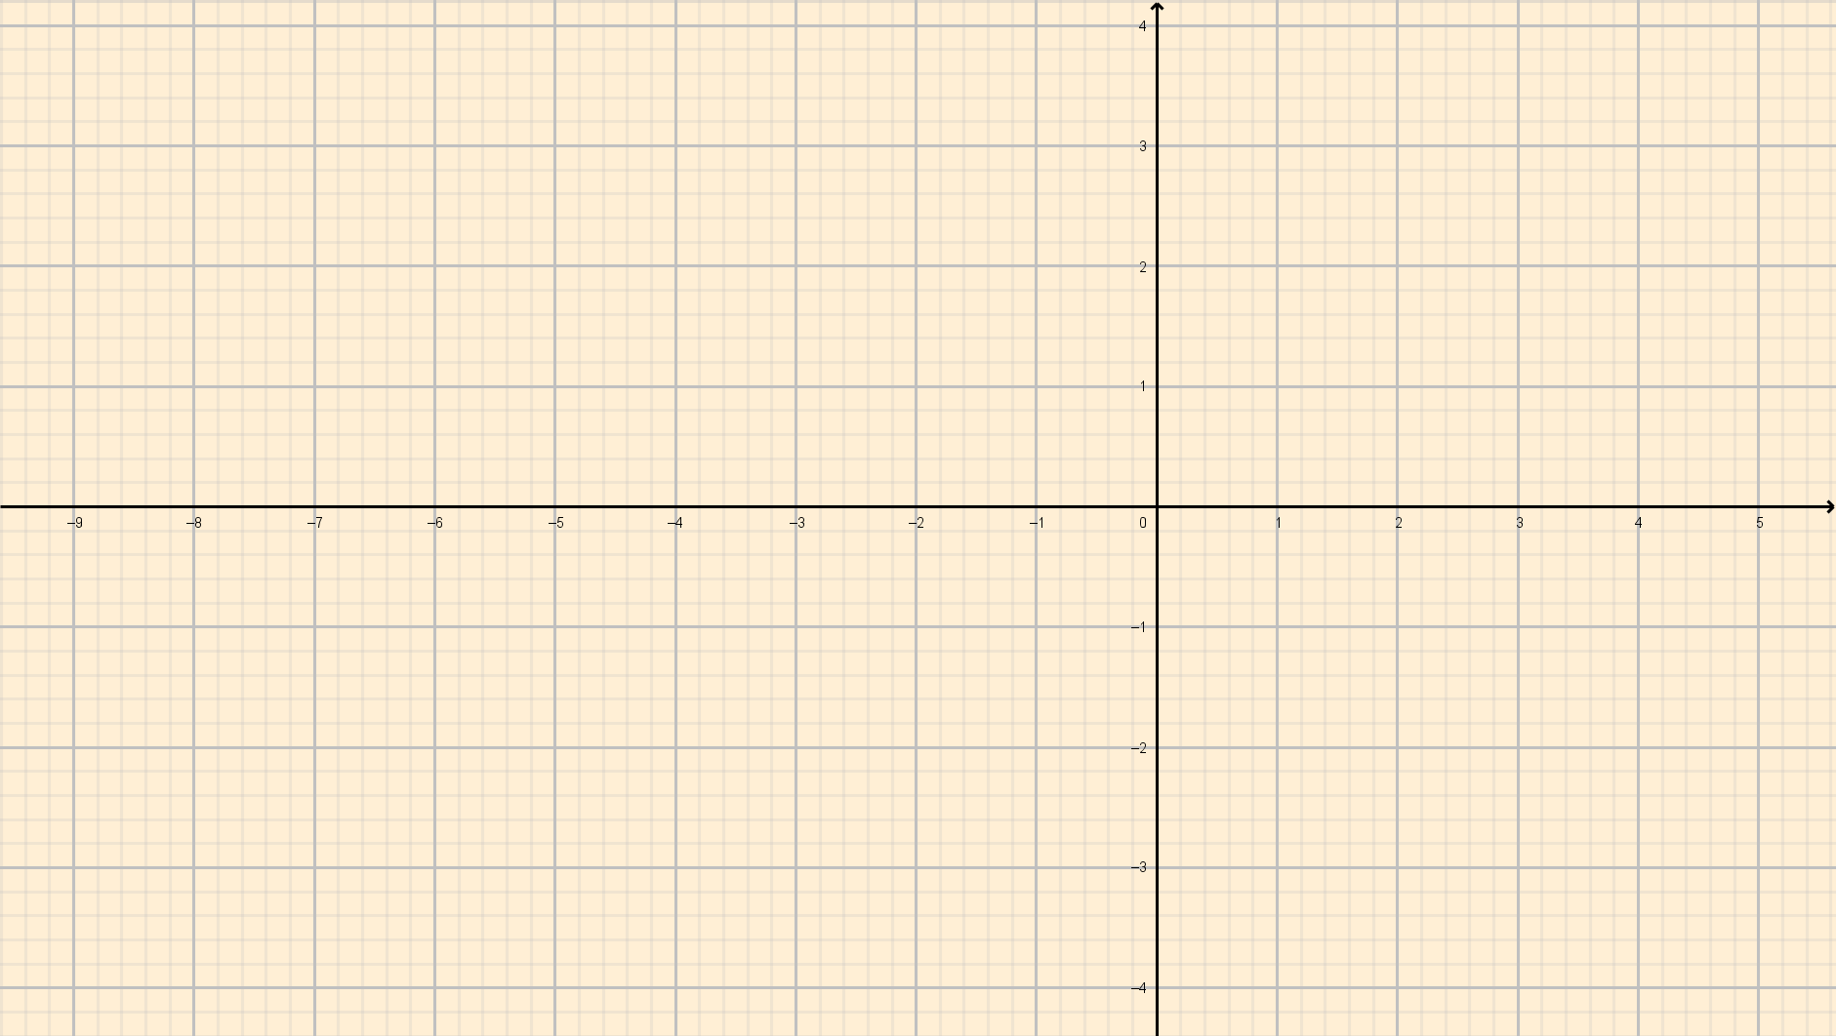
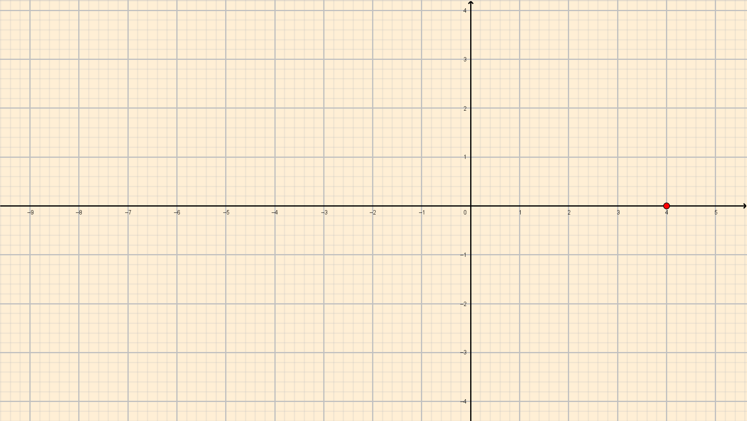
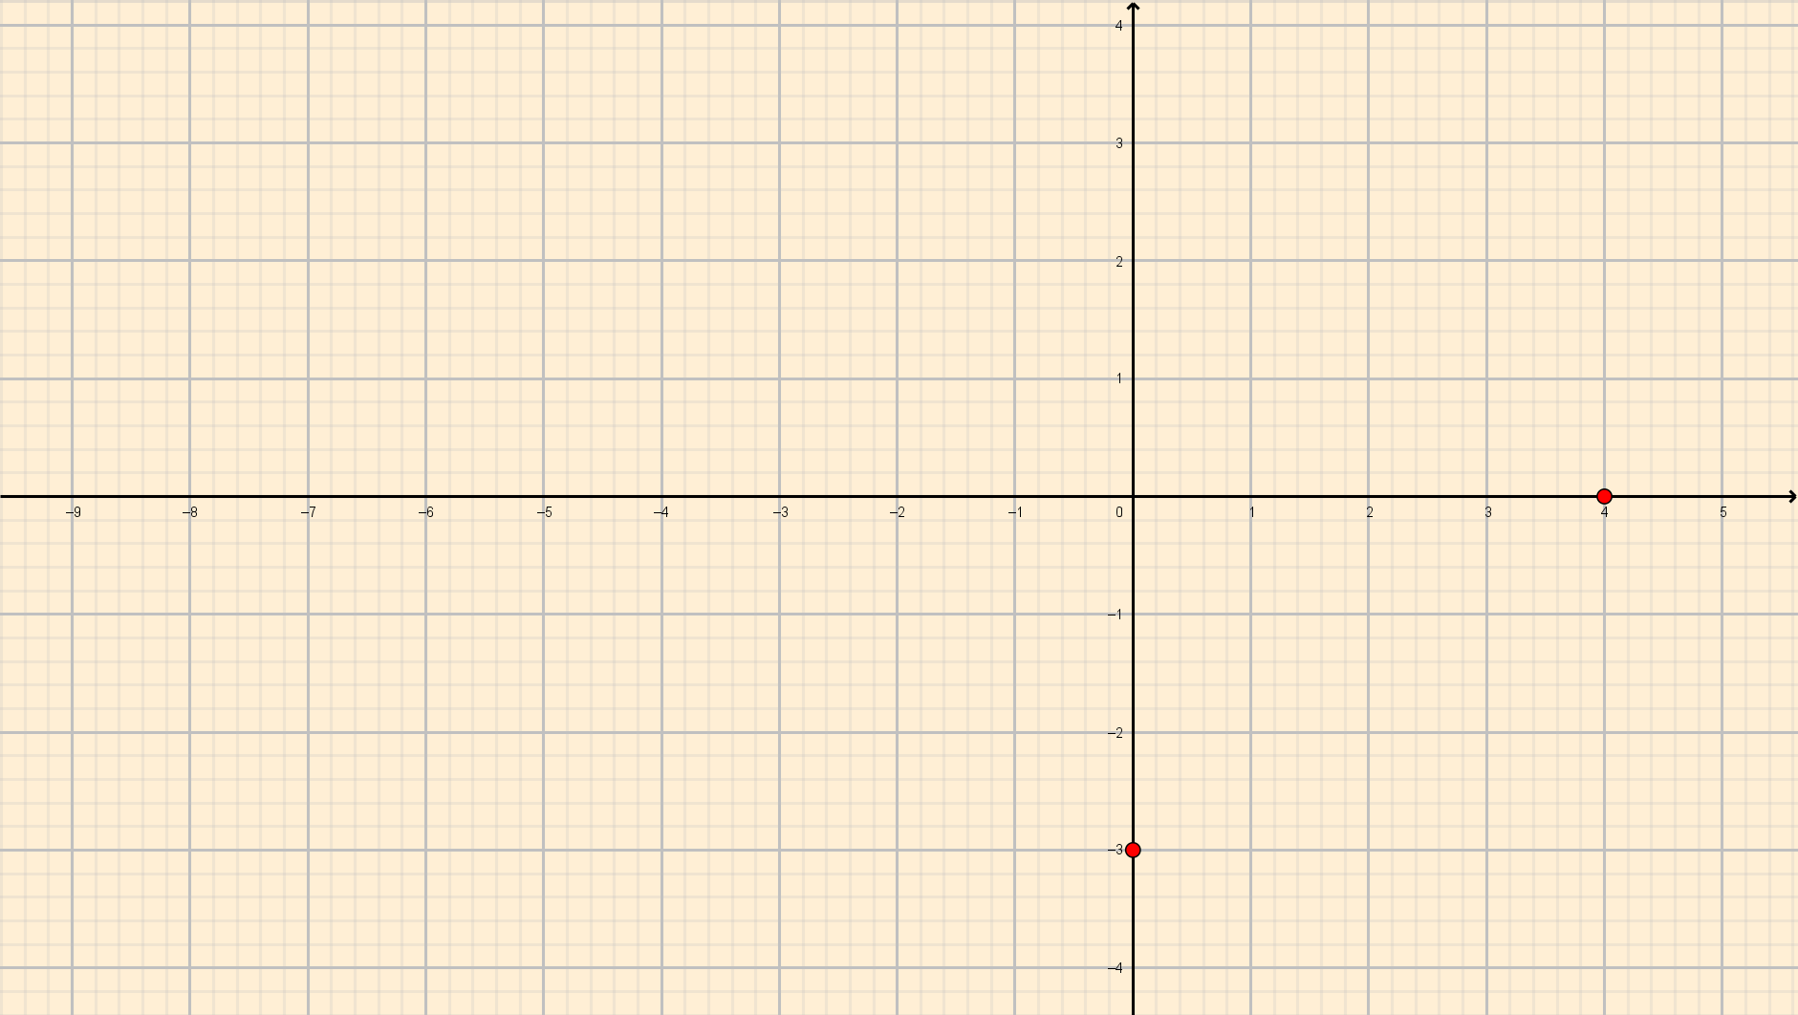
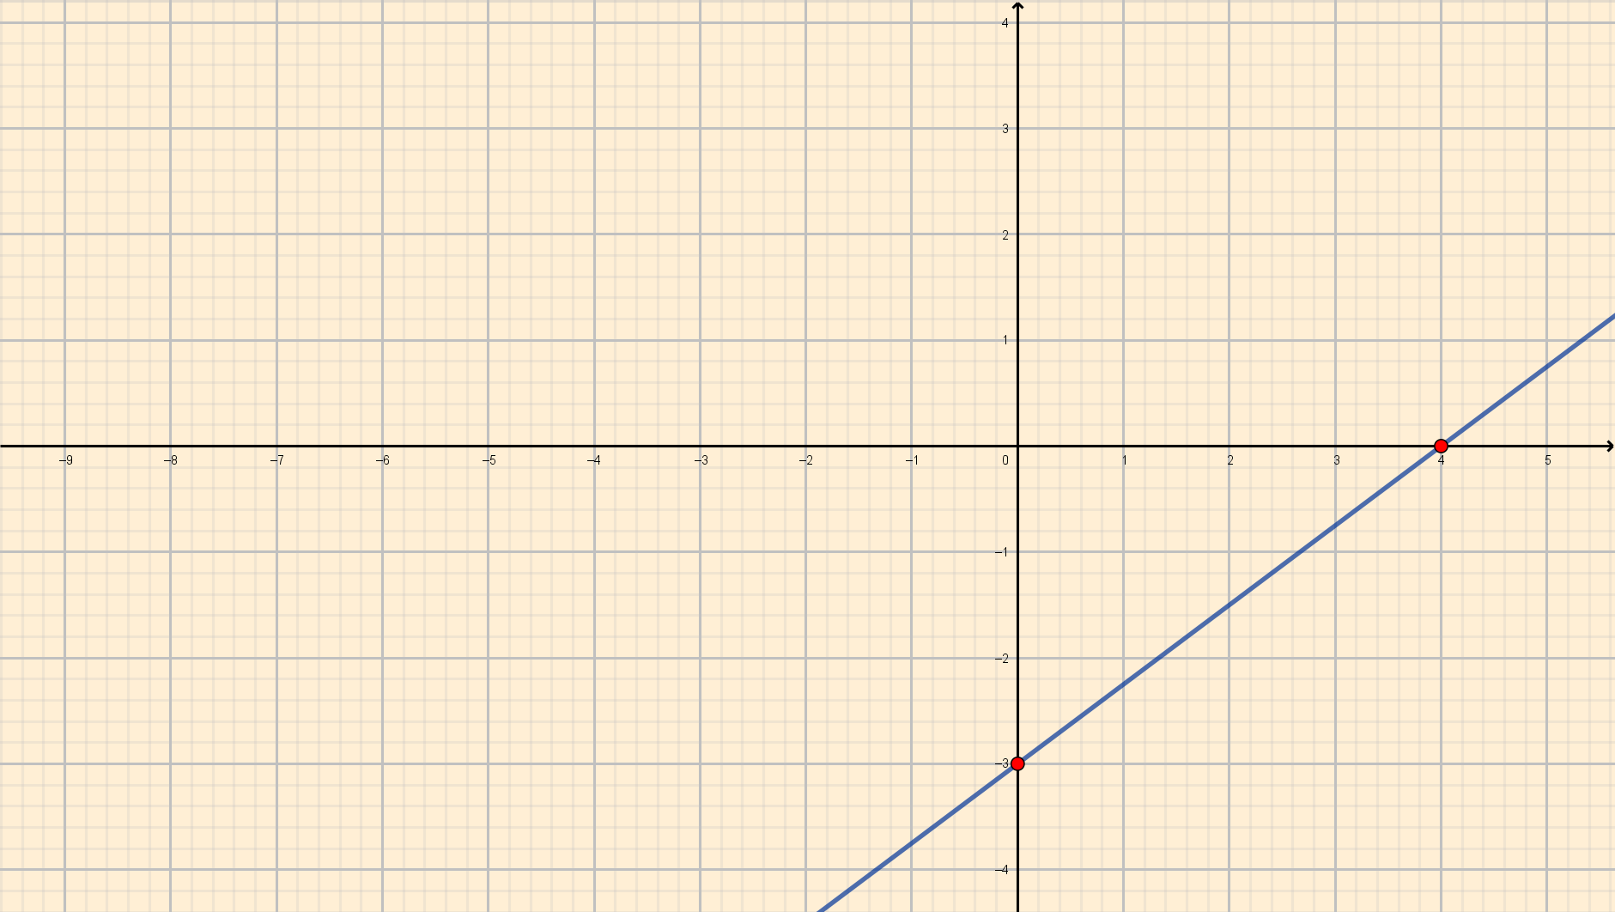
















$$3x−4y−12=0$$
$$3x−4y−12=0$$
$$m=−\frac{A}{B}$$
$$=−\frac{3}{−4}$$
$$=\frac{3}{4}$$
$$A=3$$
$$B=−4$$
$$C=−12$$
Corte en y
$$b=−\frac{C}{B}$$
$$=−\frac{−12}{−4}$$
$$=−3$$
$$3$$
Corte en x
$$4$$
$$a=−\frac{C}{A}$$
$$=−\frac{−12}{3}$$
$$=4$$

